Slide 1


파이썬 소개
파이썬은 범용 프로그래밍 언어로 사용이 간단하고 가독성이 뛰어납니다.

Slide 2
파이썬의 특징
1
명확성
2
다양성
단순명료한 문법으로 코드 가독성 증가
다양한 분야에서 활용 가능
3
생산성
4
오픈소스
짧은 코드로 빠르게 프로그래밍 가능
방대한 라이브러리와 커뮤니티 지원

Slide 3
파이썬의 활용 분야
데이터 분석 및 과학
웹 개발
AI 및 머신러닝
넘파이, 판다스 등의 라이브러리 활용
장고, 플라스크 등의 프레임워크 사용
텐서플로, 파이토치 등으로 구현

Slide 4

파이썬 설치 및 실행
1
다운로드
공식 웹사이트에서 운영체제에 맞는 버전 다운로드
2
설치
단계별 안내에 따라 간단히 설치 가능
3
실행
IDLE 또는 터미널에서 파이썬 코드 실행

Slide 5
파이썬 기본 문법
변수 선언
연산자
변수에 값을 할당하여 사용
사칙연산, 비교, 논리 연산자 등 지원
입출력
주석
print() 함수로 출력, input() 함수로 입력
# 을 사용하여 코드에 설명 추가

Slide 6




파이썬 데이터 타입
숫자형
문자열
리스트
딕셔너리
정수, 실수, 복소수 등
작은따옴표, 큰따옴표 사용
순서가 있는 데이터 집합
키-값 쌍으로 구성된 데이터

Slide 7
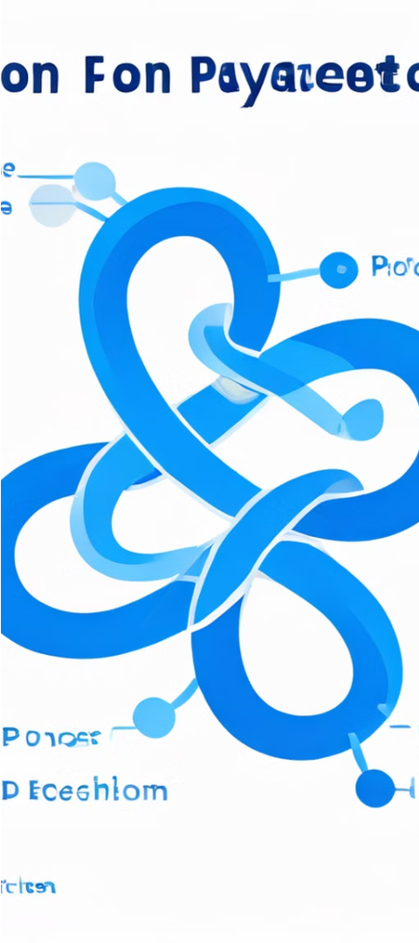



파이썬 제어문
if
조건에 따라 분기 처리
for
반복문으로 순차 처리
while
조건 만족 시까지 반복

Slide 8
파이썬 함수 및 모듈
함수
코드의 재사용성 높임
모듈
관련 함수들을 하나의 단위로 관리
패키지
모듈들의 집합, 체계적인 프로그램 구조

